Slide 1



Slide 2
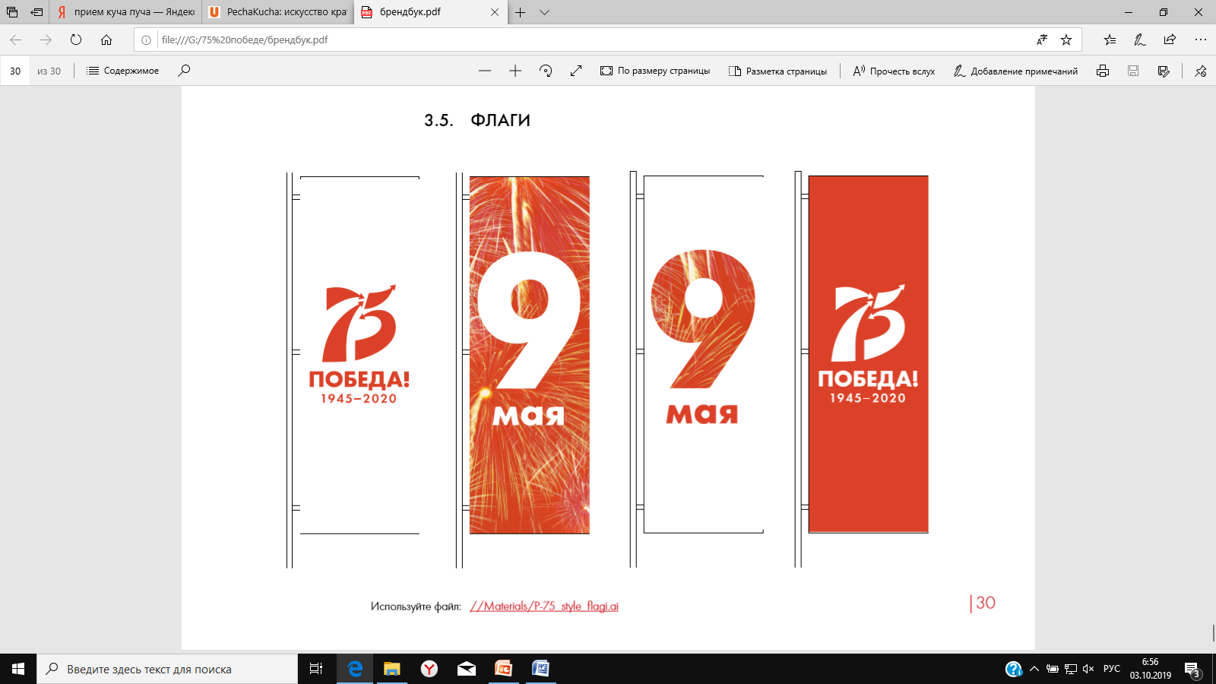
«Ваша Победа в наших сердцах»
«75 добрых дел на пути к празднованию Великой Победы»
Творческая группа: детский сад № 30
детский сад № 70
детский сад № 150
детский сад № 207

Slide 3
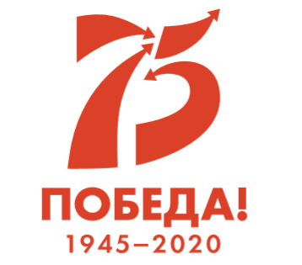
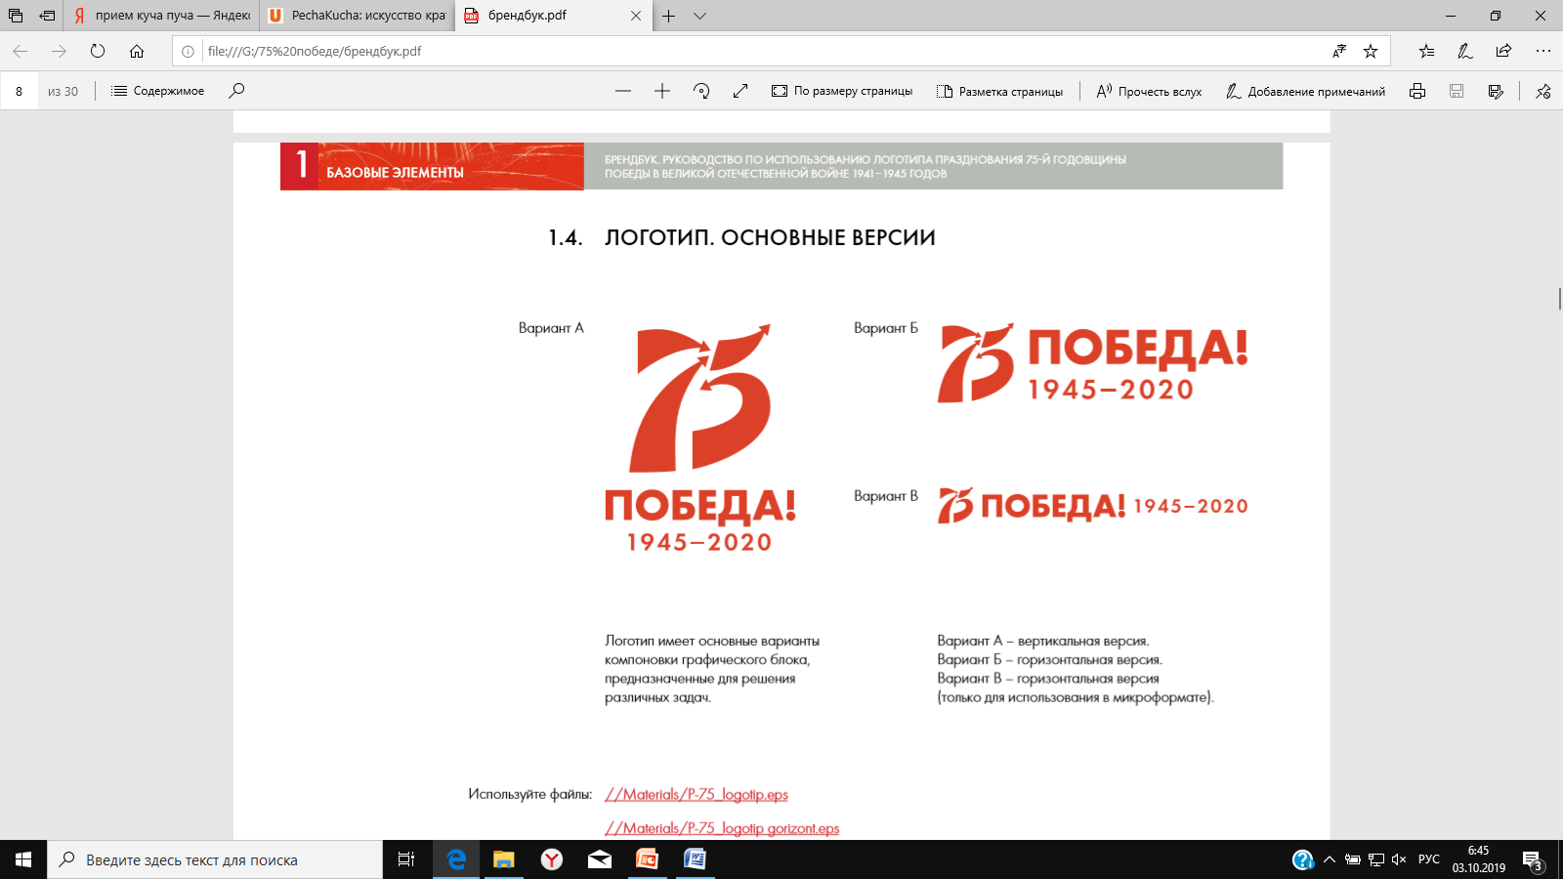
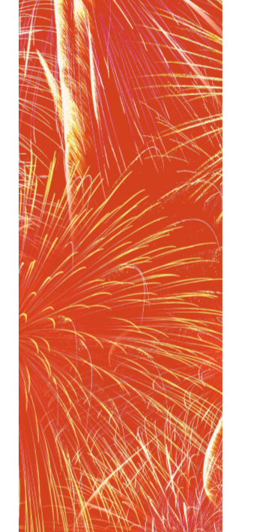
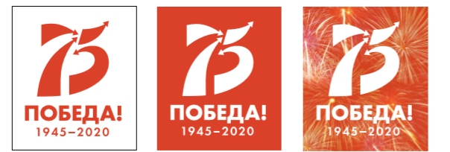
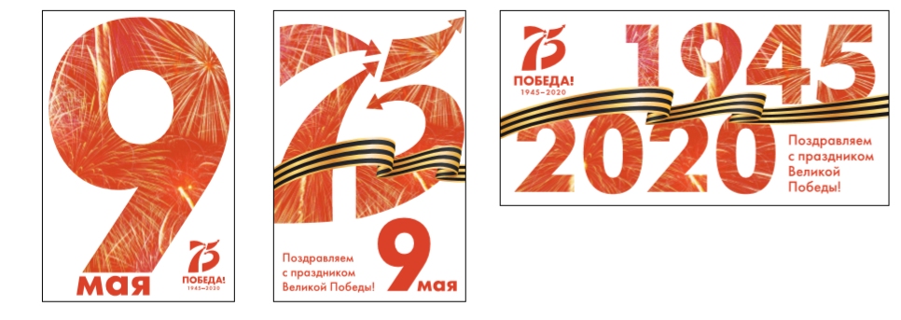
Базовые элементы логотипа
Основные версии
Использование логотипа на фоне

Slide 4
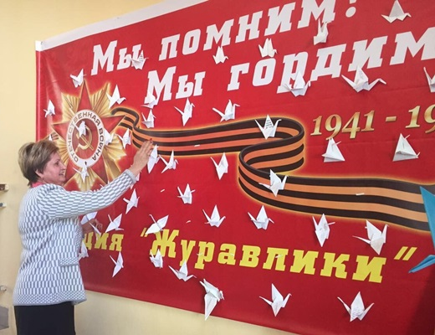
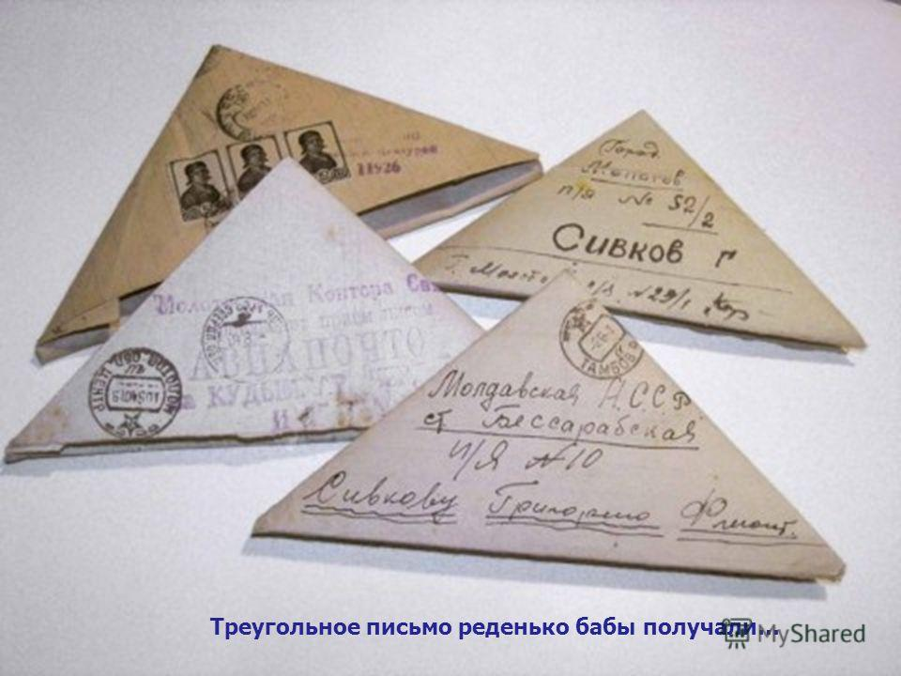
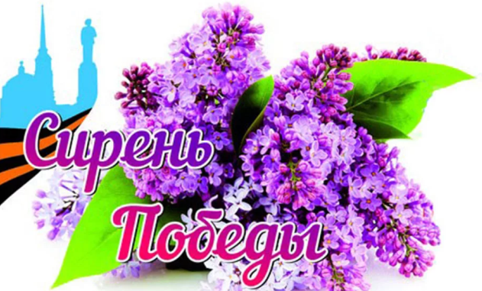

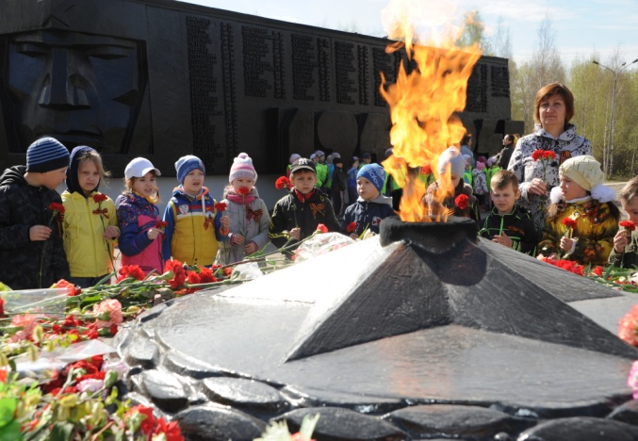
Акция
«Журавли
нашей памяти»
Акция «Письмо в 45-й»
Буккроссинг «В сердцах и книгах – память о войне».
Посещение мемориальных
комплексов города

Slide 5




30
150
207
70

